Slide 1
반복 플레이를 즐길 수 있는 액션 RPG
하태욱
작성시간 : 25시간

Slide 2
Table of contents 목차
시장분석
게임기획
게임진행
└ 캐릭터 설정
스토리텔링
게임 콘텐츠
스토리보드
전체 정리

Slide 3
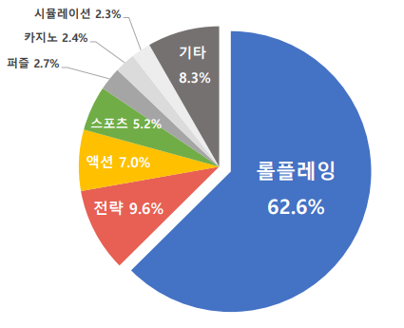
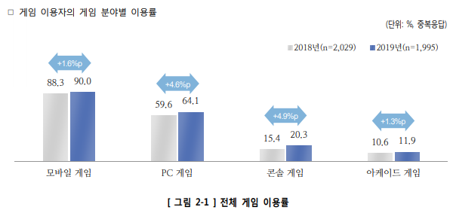
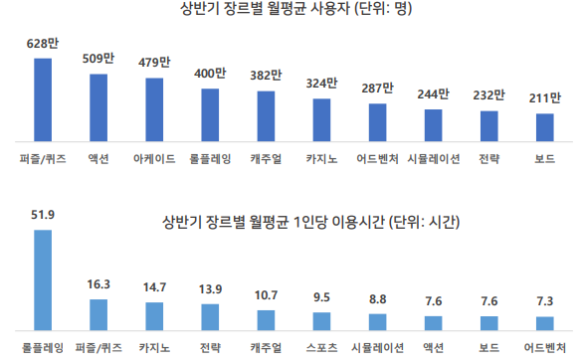
1
시장분석
플랫폼과 장르 선정
출처 : 한국 콘텐츠 진흥원, 2019 게임이용자 실태조사 보고서 ▲
출처 : 모바일 인덱스, 2019년 상반기 모바일 게임 이용자 통계 ▼
출처 : 모바일 인덱스, 2019년 모바일 게임 장르별 매출 상반기 통계
모바일 게임 시장은 지속적으로 성장하고 있으며, 다른 플랫폼에 비하여 이용자가 매우 많다.
특히나 롤플레잉 장르는 전체 모바일 게임 장르 중 매출의 62.6%를 차지할 정도로 가장 많은 매출을 올리면서 이용시간도 많은 장르이다.
모바일 플랫폼의 경우 PC에 비해 제작에 들어가는 비용이나 시간을 줄일 수 있으며, RPG를 바탕으로 다른 것이 결합된 장르를 제작하면 더 많은 유저층을 타겟으로 삼을 수 있다.

Slide 4
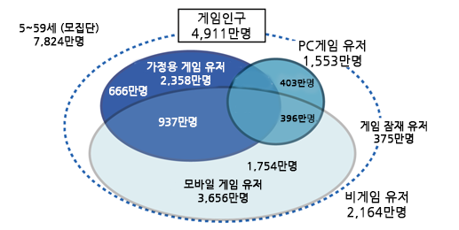
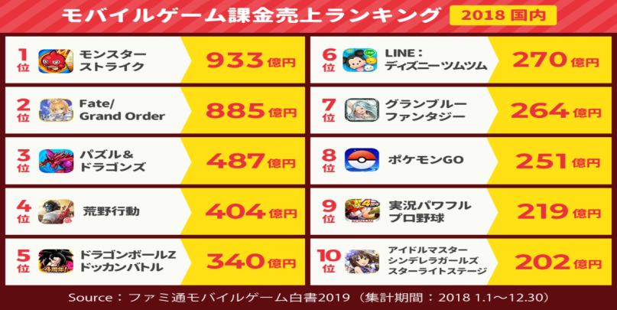
2
시장분석
일본 시장
일본은 한국의 인구수와 비슷할 정도로 게임 유저가 많으며, 그 중 3,656만명이 모바일 게임 유저이다
특히나 일본은 게임에 대한 인식이 좋고, 편견이 적은 나라이며, 1인당 과금하는 금액이 매우 높은 나라이다
모바일 게임 매출 상위권의 대부분이 RPG 게임이거나 RPG적 요소가 포함된 게임이다
캐릭터를 중시한 게임이 인기가 많으며, 다양한 IP와의 콜라보레이션이 많이 이루어진다
대부분의 상위권 게임이 출시한지 4년 이상 된 게임으로 유저들의 충성도가 매우 높은 것을 알 수 있다
일본시장을 잘 노린다면 높은 매출과 지속적인 인기를 가져갈 수 있을 것이다
다양한 IP와 콜라보가 가능하도록 게임 배경을 설정하는 것이 중요하다
출처 : 페미통 게임백서2019, 2018년 일본 게임유저 분포도
출처 : 페미통 모바일 게임백서2019, 2018년 모바일 게임 매출 순위

Slide 5
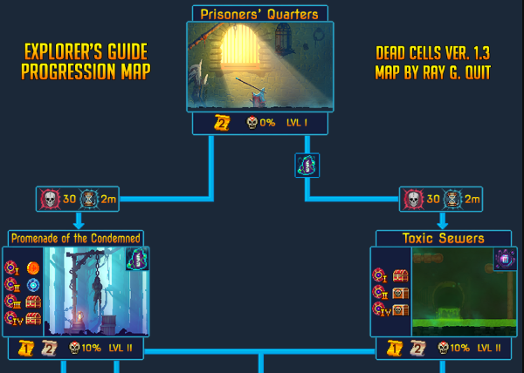
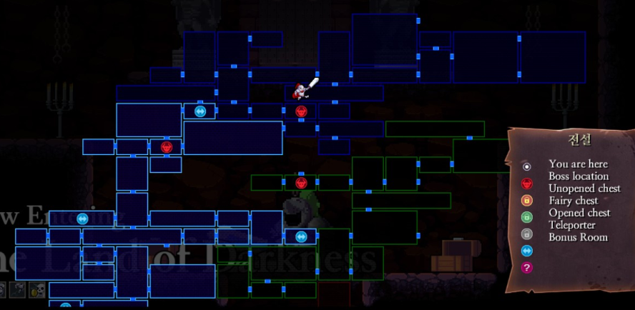
3
시장분석
유사게임 분석 - 데드셀과 로그 레거시
출처 : 데드셀, 스테이지 분기
출처 : 로그 레거시, 맵
데드셀의 경우, 스테이지를 진행하면서 다음 구간을 어디로 선택하느냐에 따라서 등장하는 아이템이 달라지거나, 스토리와 진행할 수 있는 스테이지가 달라지기도 한다.
로그 레거시의 경우 매번 맵이 랜덤으로 생성되며, 맵의 곳곳에 빠른 이동이 가능한 워프를 두어 게임 진행이 원할하다.
플레이어가 스토리의 선택에 직접 관여한다는 느낌을 줄 수 있으며, 더욱 몰입감을 상승시키고 다른 스테이지 플레이를 해보기 위해서 반복 플레이를 하게 되는 이유
탐색이 주요 재미 중 한가지일 때, 매번 색다른 탐색의 재미를 줄 수 있으며 워프를 통해 게임 진행이 빨라진다.

Slide 6
4
게임 기획
기획의도
구분 |  | 내용 | 고려사항
모바일 | 디스플레이 및 조작 | 액션 게임에 맞는 빠르고 다양한 조작이 가능하도록 기본 공격, 스킬 및 모든 조작방식을 버튼으로 배치 | 화면을 최대한 가리지 않으면서 조작에 불편하지 않은 UI 배치를 고려
 | 플레이 시간 | 난이도에 따라서 맵의 크기를 늘리거나 줄여서 플레이 타임을 조절함 | 난이도에 따라서 클리어 타임을 어느 정도로 잡을 것인지에 대한 적절한 분배
타겟 유저층 |  | 10,20대 액션 RPG 선호층 | 액션 RPG적인 요소를 잘 녹여내면서 내 게임만의 독특한 차별성이 드러나도록 할 요소
장르 |  | 액션 RPG, 메트로배니아, 로그라이크 | 탐색이라는 메트로배니아의 특징 살리면서, 로그라이크 형식으로 반복되는 상황에도 재미를 느낄 수 있도록 고려
스토리 |  | 권선징악 | 흔한 스토리에서도 캐릭터성이 잘 들어날 방법
소재 |  | 다양한 스토리 소재 (판타지, SF 등) 다양한 콜라보가 가능하도록 배경 설정 | 각 소재가 스토리상에서 잘 섞이도록 할 방법
콘텐츠별 전달방식 |  | 튜토리얼 – 최종 목표와 플레이 방법을 간결하게 전달 캐릭터 스토리 – 캐릭터만의 특징과 세계관을 표현하며 캐릭터간의 설정 차이가 잘 느껴지도록 서브스토리 – 캐릭터들간의 다양한 스토리나 정보를 전달하는 방식 적 – 다양한 세계관의 요소를 딴 모습과 난이도에 따라서 달라지는 보스의 모습을 통해 스토리를 전달 무기 및 스킬 – 캐릭터의 스킬과 무기의 사용방식의 차이를 두어 캐릭터성 강조 배경 – 스테이지마다 세계관이 달라지므로 스테이지 분위기를 통한 간접적 전달 로딩화면 – 복잡한 소재이므로 자주 설명을 통해 유저가 세계관의 이해도를 높일 수 있도록 함
Notes:
타겟 유저층
10, 20대의 액션 게임, 캐릭터 게임 선호 층
액션게임 조작에 익숙한 10, 20대와 캐릭터성을 즐기는 것을 좋아하는 선호층을 타겟으로 삼음

Slide 7
5
게임 기획
스토리 전달 방식
분류 | 방법 | 의도
주요 전달방식 | 텍스트, 이미지, 게임 그래픽 | 주로 텍스트와 게임 그래픽을 사용해서 추가적인 리소스가 발생하는 것을 최대한 줄이고, 이미지도 각 캐릭터와 NPC의 이미지만 사용해서 가장 적은 비용,과 쉬운 수정이 가능하도록 한다.
게임목표 | 시작시에 목표를 제공 | 게임배경을 이해하고 몰입할 수 있도록 하는 장치
스토리의 구조 | 병렬구조 – 스테이지 안에서 다음 스테이지를 선택하는 분기점 구성, 스테이지와 캐릭터에 따라 바뀌는 스토리 | 액션게임에서 캐릭터를 바꿔가면서 반복플레이를 하게 만들 수 있는 중요 요소
스토리의 비중 | 게임자체를 즐기는 기반을 마련하고 캐릭터성을 강조하는 방식 | 반복 플레이의 당위성을 설정을 통해 만들고 각 캐릭터의 캐릭터성을 강조해 애정도를 높임

Slide 8
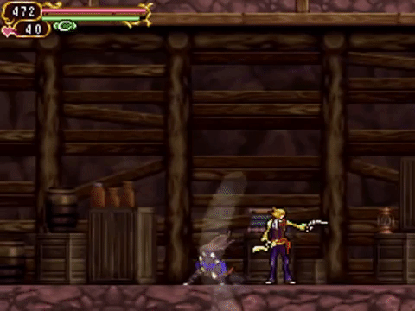


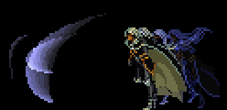
6
게임 진행
조작과 기본 플레이
기본 조작방법
출처 : 악마성 드라큘라 빼앗긴 각인, 기본 플레이 화면
기본이동을 제외한 모든 UI는 화면상에 터치가 빠르게 가능하도록 배치하면서 캐릭터는 화면 중앙에 배치
빠른 조작이 필요한 액션 게임에서 즉각적인 반응을 위해 모든 조작 UI를 화면상에 배치하록 한다
많은 UI가 배치되고, 화면의 아래에도 보여야 할 경우가 있으므로 캐릭터를 정중앙에 배치해 조작하며 화면이 가려지지 않도록 함
기본공격
점프
스킬

Slide 9
7
게임 진행
스토리 플롯
분류 | 내용 | 방법 | 의도
발단 | 존재하지 않던 몬스터가 등장해서 세상을 어지럽힌다 각 차원에서 영웅들이 탄생해 몬스터를 물리친다 | 본편 다운로드 중에 시네마 영상을 통해 전달할 예정 | 게임의 가장 기본적인 배경 설정이므로 게임을 시작하기 전에 플레이어에게 알려줘야 할 스토리 전달
전개 | 몬스터는 지속적으로 나타났고 원인을 제거하기 위해 몬스터가 나타나던 차원의 틈새로 영웅들이 떠나간다
위기 | 차원의 틈새에서 수많은 차원에서 온 영웅들과 힘을 합쳐 몬스터를 제거하며 초월자에 대한 정보를 알게 된다 | 유저에게 시작부터 많은 수의 캐릭터를 주고 플레이를 하게 하며, 직접적으로 탐색과 전투를 벌이면서 스토리를 전달할 예정 (게임 본편 플레이 중 전달내용) | 많은 캐릭터를 통해서 다차원 세계관이라는 것을 인식시키고, 유저가 자신이 원하는 캐릭터를 키움과 동시에 유저에게 플레이적 재미를 주는 부분
절정 | 각 세계관과 관련된 중간보스들을 쓰러뜨리고 관련된 세계관의 캐릭터들이 하나씩 사라지고 최후의 1인이 초월자를 만나 전투하게 된다 | 많았던 캐릭터들이 하나하나 사라져가면서 그 세계관을 구했다는 전달과 게임이 막바지에 다가오고 있다는 것을 전달한다 (스테이지 엔딩을 볼 때마다 캐릭터 하나씩 소멸 함) | 다른 캐릭터를 플레이 해보기 위해서 반복플레이를 하게 되는 요소이며, 후반부로 갈수록 하나의 캐릭터에 집중하게 되면서 더욱 캐릭터성에 빠져들게 하는 요소
결말 | 초월자는 같은 초월자가 아니면 쓰러뜨릴 수 없다는 것을 알게 된 1인은 자기 차원의 악을 쓰러뜨려 힘을 흡수하고 초월자로 각성한다. 1인은 원래의 초월자를 쓰러뜨리고 자신이 초월자의 자리로 올라가며 모든 사람의 기억에서 잊혀진다. | 플레이어가 초월자를 쓰러뜨리는 것을 통해서 게임의 엔딩을 전달 | 이 파트에서 초월자를 쓰러뜨리고 새롭게 초월자가 된 캐릭터가 다음 반복 플레이 시에 초월자로 등장한다 기억에서 모두 사라졌기 때문에 대사 등을 통해서 추가적인 스토리 전달 가능

Slide 10
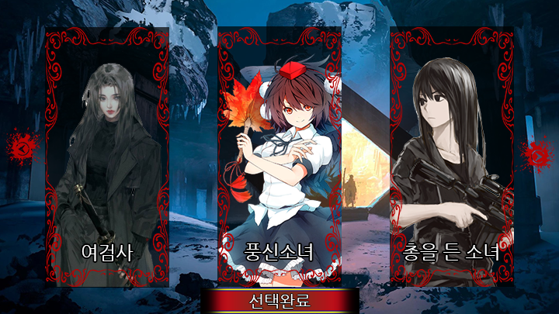
8
게임 진행
캐릭터
시작부터 모든 캐릭터를 지급하고 시놉시스 이후 프롤로그 진입 전에 캐릭터를 선택해서 진입한다
캐릭터들은 서로 다른 특색과 스토리를 가지고 있으며, 각각의 세계관을 잘 드러낼 수 있는 외견과 무기를 중점으로 디자인
캐릭터는 6명이며, 이후 계속해서 추가가 가능하다
실제 플레이 하는 차원의 개수는 캐릭터 숫자만큼만 존재하지만 스토리 상으로는 더 많은 차원이 존재한다
구성의도
외형을 통해서 통일감이 없는 서로 다른 세계관에서 왔다는 것을 유저에게 은유적으로 전달
캐릭터 별 스토리를 통해 유저가 반복플레이를 할 수 있게 함
실제 차원의 개수보다 더 많게 스토리상에서 얘기를 함으로써 이후에 추가될 캐릭터의 개연성과 플레이어가 스테이지를 클리어 하는 동안 다른 캐릭터들은 다른 곳을 클리어 했다는 설명이 가능하다
능력치 분류 | 설명
HP | 캐릭터의 체력을 표시
MP | 스킬 사용시의 소모되는 값을 표시
공격력 | 공격 시 적에게 주는 데미지값을 표시 (스킬, 장비 값에 들어감)
공격속도 | 일반 공격의 공격속도에 대한 표시 (스킬, 장비 값에 들어감)
방어력 | 피격 시, HP 값에 영향을 주기 전에 얼마나 값을 깎을 것인지 표시
이동속도 | 캐릭터의 이동속도를 표시
점프력 | 캐릭터가 점프 시 어느 정도의 높이를 뛰는가에 대한 표시
스킬 | 캐릭터 별로 4가지 스킬을 가짐 (고유 스킬 3가지와 범용스킬 1가지)

Slide 11
9
캐릭터 설정
캐릭터 속성의 종류
츤데레
눈
누님/형님
얀데레
불
신체장애
동갑
쿨데레
마법세계
세계관
물
피부,인종
마법사
로리/쇼타
백치미
공기
헤어스타일
중년 남/녀
사이코패스
가슴/근육
흙
유부남/녀
덜렁이
마녀
얼굴
빛
어린 노인
구두쇠
키
어둠
노총각,처녀
겁쟁이
종족
노인
강심장
세계관에 따라서 직업과 무기 등 다양하게 달라지는 요소
체중
독설가
세계관에 따라서 다양한 캐릭터 속성을 분류하고 조합해서 다양한 캐릭터 제작
이런 식의 분류는 일본 시장에 매우 적합하며, 다양한 IP와의 콜라보를 하게 될 경우에도 유용하게 사용할 수 있을 것이다

Slide 12
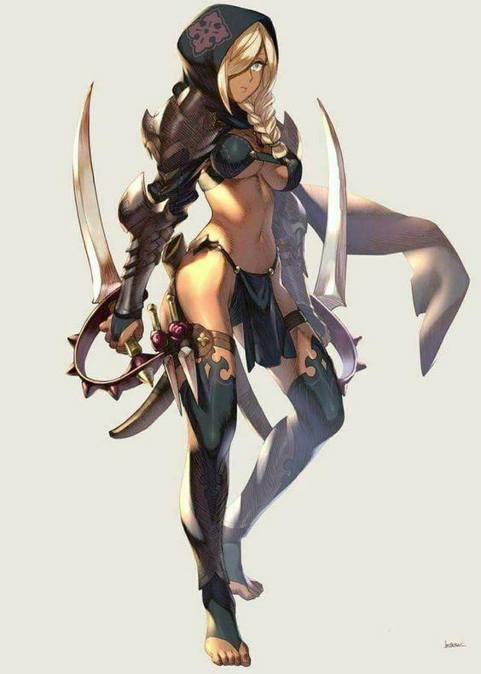
10
캐릭터 설정
플레이어 캐릭터 예시
플레이어 캐릭터
이름 | 로즈 | 좋아하는 것 | 음식(특히 단것), 숨어있기 | 클래스 | 로그
성별 | 여 | 싫어하는 것 | 배고픔 | 공격방식 | 독, 암기투척, 대거를 이용한 빠른 공격
캐릭터속성 | 암살자, 대거, 독, 누님, 갈색피부, 폭식녀, 쿨데레
세계관 | 마법이 존재하지 않으며, 신체능력이 굉장히 뛰어난 기사들의 중세 세계
배경스토리 | 고아로 태어나 뒷골목을 전전하는 소매치기로 살아가다 어쌔신 길드에 들어가게 된다. 길드 안에서는 항상 1,2위를 다투는 실력을 가졌었다. 온갖 고생을 겪으면서 생존을 위해서라면 모든 것을 포기해야 하는 생활을 해왔기 때문에 욕심이 굉장히 많으며 자신의 몫을 뺏기게 되면 반드시 복수하는 성격이다. 어린아이나 불쌍한 사람을 보면 과거의 자신이 떠올라 그냥 지나치지 못하고 도움을 준다.
특징적인 이미지 | 두건이나 로브 등을 둘러서 얼굴은 가린다. 암기와 대거를 사용. 굉장히 가볍고 노출이 있는 의상. 독을 흩날리는 액션.
역할 | 일정 재화 지불할 시 슈퍼대쉬 (일반 대쉬의 2배 거리 이동) 다른 캐릭터에게 장착가능
플레이경험 | 빠른 이동과 빠른 공격속도을 통해 전투속도를 높여 쾌감을 준다 (피지컬 중요) 공격력이 낮기 때문에 강한 몬스터의 경우 독으로 지속적인 데미지를 주면서 회피하는 스타일로 구성했다

Slide 13
11
캐릭터 설정
NPC 설정
퀘스트 설명 | 보상
세이브 포인트를 찾아라 | 100골드
워프 포인트를 찾아라 | 100골드
몬스터 10마리를 처리해라 | 200골드
몬스터 50마리를 처리해라 | 700골드
몬스터 100마리를 처리해라 | 사신의 책 해금
몬스터 1000마리를 처리해라 | 범용스킬 : 마하펀치
체력 물약 1개 가져오기 | 500골드
엘릭서 1개 가져오기 | 2000골드
장신구를 2개 이상 장착하고 스테이지 클리어 | 300골드
장신구를 5개 이상 장착하고 스테이지 클리어 | 무적 물약 해금
장신구를 7개 이상 장착하고 스테이지 클리어 | 범용스킬 : 제트킥
장신구를 10개 이상 장착하고 스테이지 클리어 | 엘릭서 해금
장신구를 20개 이상 장착하고 스테이지 클리어 | 범용스킬 : 언데드
지도를 50% 이상 활성화 시키고 클리어 | 400골드
지도를 80% 이상 활성화 시키고 클리어 | 800골드
지도를 109% 이상 활성화 시키고 클리어 | 2000골드
스킬 숙련도 5레벨 달성 | 1000골드
스킬 숙련도 10레벨 달성 | 1500골드
숙련도 5레벨 스킬이 2개 이상 | 1300골드
숙련도 5레벨 스킬이 5개 이상 | 2000골드
숙련도 10레벨 스킬이 5개 이상 | 범용스킬 : 그림자 분신
숙련도 10레벨 스킬이 10개 이상 | 범용스킬 : 바나나 폭탄
스킬 올 마스터 | 범용스킬 : 차원균열
NPC는 영웅이 아닌 일반인도 존재한다
아이템 혹은 스킬, 장비 등을 판매하는 NPC들이 존재
NPC들도 각자가 관련된 세계관이 존재하며 이와 관련된 퀘스트나 사냥, 수집 등의 퀘스트를 주기도 한다
스테이지를 클리어 해서 차원의 문이 닫히면 관련 NPC도 함께 사라진다
초월자와 관련된 세계관의 NPC는 등장하지 않는다
구성의도
유저가 재화를 소모하는 요소와 NPC와의 대화를 통해 스토리적 요소도 전달 가능
퀘스트의 내용과 보상 값만을 조금씩 수정해서 다양한 베리에이션을 구축할 수 있으며, 이를 통해 유저가 반복플레이를 하도록 만들 수 있다
세계관과 연관된 NPC도 함께 사라지는 것을 통해서 스토리적인 개연성을 더욱 살릴 수 있으며, 퀘스트를 진행하는 것에도 자연스럽게 제한이 생겨 클리어한 스테이지를 반복플레이 하도록 할 수 있음
초월자와 관련된 세계관의 NPC는 등장하지 않음으로 초월자에 따른 차별점을 줄 수 있으며, 해당 세계관의 NPC를 만나기 위해 엔딩을 보고 난 이후에도 다시 플레이를 하도록 함

Slide 14
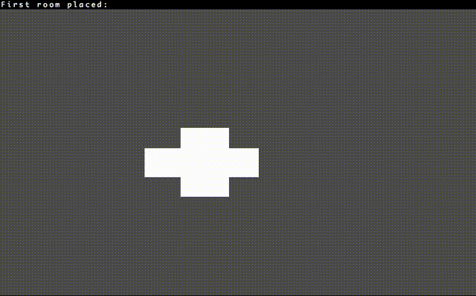
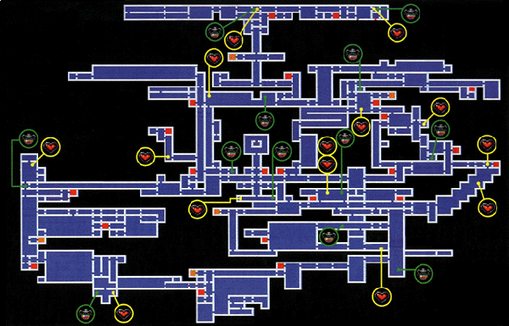
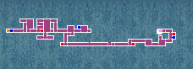
12
게임 진행
맵의 배치와 스테이지의 생성
다양한 패턴의 방들을 만들어 두고, 스테이지 시작 시에 랜덤으로 배치해 스테이지를 랜덤하게 생성함
난이도에 따라서 스테이지의 전체적인 크기가 달라짐 (난이도에 따라서 몇 개의 방이 배치될 것인지 결정)
스테이지 중간에 세이브가 가능한 포인트와 워프를 준비해서 플레이 도중에 중단이 가능하도록 함
구성의도
스테이지를 랜덤으로 생성해 유저에게 반복플레이를 하더라도 매번 색다른 경험과 탐색의 재미를 줄 수 있다
몇 가지 패턴의 방을 만들어 두고 재배치를 통해 랜덤 생성하기 때문에 리소스 양을 줄일 수 있다
스테이지 크기를 통해서 플레이 타임 조절을 할 수 있고, 이를 통해 간단한 플레이를 할 때와 집중적으로 플레이 할 때 서로 다른 경험을 할 수 있다
이지
하드

Slide 15
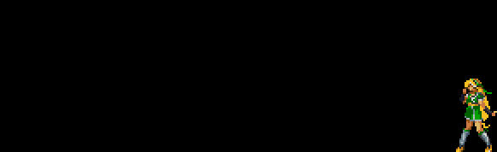

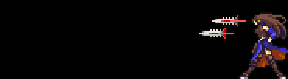

13
게임 진행
스킬
캐릭터 마다 4가지의 스킬을 가지고 있으며, 각각의 스킬은 별도의 쿨타임과 숙련도를 가지고 있다
숙련도의 경우 스킬을 사용해서 적을 공격했을 때만 상승하도록 되어 있다
숙련도 5,10레벨 때에는 스킬이 변화하며, 그 외에 레벨에서는 부가적인 효과(공격력,공격속도 등)이 상승
캐릭터마다 범용적으로 사용할 수 있는 스킬이 한 가지씩 존재하며, 일정 수준이상 재화를 지불할 경우 서로 다른 캐릭터의 범용 스킬을 배워서 장착할 수 있다
구성의도
각 캐릭터의 개성을 나타낼 수 있는 스킬 3개와 범용스킬 1개를 사용해 재화의 사용 용도와 다양한 스킬 조합이 가능하도록 만듦 (여러 캐릭터를 육성하는 이유)
스킬 숙련도 시스템으로 사망 시에 모든 것이 사라지는 로그라이크에서 영구적으로 캐릭터를 강화시켜주는 부분을 통해 유저에게 큰 상실감을 느끼지 않도록 함
어떤 캐릭터가 사용해도 무난할 것 같은 범용스킬
1레벨
5레벨
10레벨

Slide 16
14
게임 진행
스킬 예시
※ 괄호 안의 내용은 스킬의 숙련도가 상승했을 때, 각 스킬이 변화하는 부분을 적어 둔 것이다
캐릭터 분류 | 로그 스킬 | 검사 스킬 | 마법사 스킬 | 가디언 스킬 | 초능력자 스킬 | 전투원 스킬
범용 (전 캐릭터 공용) | 슈퍼대시 (거리 증가, 소모값 감소) | 카운터 (지속시간 증가, 데미지 증가) | 실드 (실드체력 증가) | 거친피부 (방어력 증가) | 신체강화 (전 스탯 증가) | 섬광탄 (스턴 시간 증가)
전용 | 단도투척 (개수 증가, 데미지 증가) | 강검 (데미지 증가) | 파이어 볼 (데미지 증가, 범위 증가) | 힐 (회복량 증가) | 마인드컨트롤 (지속시간 증가)(보스제외) | 유탄발사 (데미지 증가, 재사용 감소)
 | 독안개 (범위 증가, 데미지 증가) | 쾌검 (공격속도 증가) | 윈드 커터 (데미지 증가, 개수 증가) | 바위투척 (데미지 증가, 소모값 감소) | 에너지탄 (데미지 증가, 범위 증가) | 저격 (데미지 증가, 재사용 감소)
 | 스위프트 (공격속도 증가, 치명타 증가) | 환검 (속성별 공격, 데미지 증가) | 워터 토네이도 (데미지 증가, 범위 증가) | 인탱글 (속박시간 증가, 타겟 증가) | 뭉치기 (범위 증가, 소모값 감소) | 난사 (데미지 증가, 재사용 감소)
범용 스킬의 경우 각 캐릭터마다 한 번에 한 가지만 장착이 가능하다
각 캐릭터의 전용 스킬을 제외한 범용 스킬은 다양한 종류가 있으며, 이를 입수하기 위한 다양한 방법이 존재한다 (퀘스트, 구매 등)
입수한 범용 스킬은 기존의 범용 스킬과 교체해서 장착하는 것이 가능하다 (전 캐릭터 공통)
구성의도
전용 스킬을 통해서 각 캐릭터의 개성을 살리면서, 범용 스킬을 통해 다양한 스킬 조합과 플레이적 재미를 주기위해 구성함
범용 스킬의 경우 입수 방식이 다양하면서 특정 조건을 만족해야만 얻을 수 있는 것들이 존재하므로 유저가 반복 플레이를 하게 되는 요소이기도 함

Slide 17
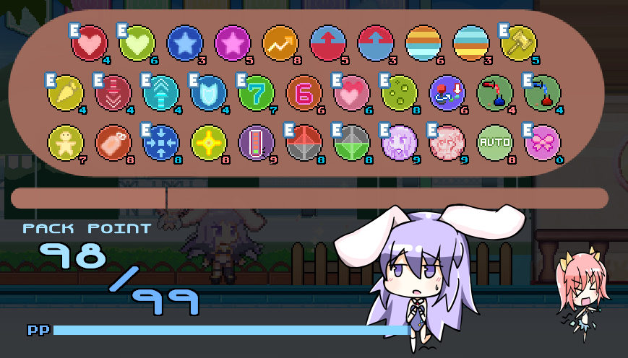

15
게임 진행
장신구와 아이템
아이템의 경우 장신구 아이템과 액티브 아이템으로 나눠진다
장신구 – 스테이지 지속형. 효과가 스테이지가 끝날 때까지 영구지속
액티브 – 1회 소모형. 1회 사용하면 효과가 사라지거나 짧게 지속되는 효과
둘 다 스테이지가 끝날 경우 모두 사라지며, 스테이지 진행 도중에 얻어서 사용할 수 있다 (몬스터 or 상자)
장신구 아이템은 가지고 있는 개수에 따라서 적이 강해진다
장신구를 많이 가지고 스테이지를 클리어 할 경우 보상이 커진다 (재화 보상 증가 및 스테이지 조건)
구성의도
패시브처럼 지속되는 효과를 가진 장신구를 랜덤으로 획득 함으로서 게임 플레이가 매번 색다르게 느껴지도록 한다
장신구 개수에 따라 난이도와 보상조절이 되도록 해서 유저가 플레이 도중에도 스스로 난이도 조절이 가능하도록 한다
장신구를 통해 탐색에 도움이 되거나 빠른 속도로 진행이 가능하게 하는 다양한 능력들을 추가해서 반복 플레이와 파고들기 적 요소를 마련
스테이지와의 상호작용적 요소이며, 이를 캐릭터가 아닌 장신구에 넣음으로써 모든 캐릭터가 공평한 진행 경험을 가져갈 수 있다.
장신구 아이템
액티브 아이템

Slide 18
16
게임 진행
장신구와 아이템 예시
스테이지 상호작용 요소가 있는 장신구
아이템 이름 | 설명
공격 스크롤 | 15초간 20% 공격력 증가
방어 스크롤 | 15초간 20% 방어력 증가
공속 스크롤 | 15초간 20% 공격속도 증가
무적 | 6초간 무적
체력 물약 | 50 회복
마력 물약 | 50 회복
화염병 | 전방에 100데미지의 불기둥 생성
스킬 박스 | 랜덤으로 모든 스킬이 바뀐다 (전 캐릭터의 스킬에서 랜덤으로 4개 선택)
사신의 책 | 화면 전체 공격
스팀팩 | 현재 체력을 20%깎고 공격력 40증가 (스테이지 끝날때까지 지속)
장신구 박스 | 장신구 랜덤으로 1개 얻음
엘릭서 | 체력,마력 완전 회복
장신구 이름 | 설명
에어 점프 | 공중에서 2번 점프 가능
슬라이드 | 서 있을 때 슬라이드가 가능해진다 (좁은 통로 이동가능)
하이 점프 | 점프력 상승
에어 대시 | 공중에서 전방으로 돌진가능
길잡이의 감 | 숨겨진 길이나 상자가 있을 때 머리 위에서 빛이 남
스피드 런 | 보스방의 위치를 알 수 있다
스피드 업 | 이동속도 증가
슬레이어 | 처치 숫자에 따라 공격력 증가
자연의 힘 | 초당 n%씩 체력이 회복된다
리저렉션 | 죽었을 때 한 번만 제자리에서 50%의 체력과 마력을 회복한 상태로 부활
약물 복용법 | 체력 회복 효율 증가
뱀파이어 | 적을 죽이면 체력 회복
럭키 코인 | 얻는 재화 증가
스킬사용 설명서 | 스킬 소모값 감소
콤보의 고수 | 콤보 수에 따라서 공격력 n% 증가
그로잉 업 | 스킬 사용 후 5초간 공격력 n% 증가
차징 | 공격하지 않고 5초간 있으면 공격력이 최대 200%까지 증가한다
약점간파 | 적에게 첫 공격은 항상 치명타로 적용
단단한 지렁이 | 적은 처치하고 5초간 받는 피해 n% 감소
슬래시 | 적에게 초당 n% 데미지를 주는 출혈효과
최후의 불꽃 | HP가 낮아질수록 공격력 n% 증가
최후의 발악 | HP가 낮아질수록 방어력 n% 증가
진실의 눈 | 적의 HP 확인 가능
아드레날린 | 공격속도 n% 증가
버서커 | 공격력 n% 증가, 받는 피해 n% 증가
안전제일 | 받는 피해 n% 감소, 공격력 n% 감소
슈퍼아머 | 피해를 입었을 때 경직 제거
만독불침 | 상태이상 면역
금강불괴 | 50 이하의 데미지 무효
달팽이 체액 | 적의 이동속도 감소
일타이피 | 일반 공격이 두번 나간다

Slide 19

17
게임 진행
아이템과 장비 목록
아이템과 장비의 경우 기본적인 목록(일정 개수 이상의 아이템과 장비)를 제외하고 나머지는 상점에서 재화를 통해 구매를 해야지만 게임 플레이 도중에 등장하도록 되어있다
구매하지 않은 아이템과 장비는 등장하지 않는다
스테이지에 진입하기 전 재화를 지불하고 아이템을 선택해서 이번 스테이지 안에서 등장하지 않도록 할 수 있다
아이템을 제외 시킬 때마다 소모되는 재화는 배수로 늘어난다
모든 장비를 제외하지 못하도록 일정 숫자 이상은 제외불가능
장비의 경우 입수하면 교체가 가능하고 장착한 장비에 따라서 공격 형태가 바뀌도록 설정되어있다
구성의도
자신에게 필요 없는 아이템은 재화를 지불해서 제외하도록 함으로서 자신이 원하는 아이템이 등장할 확률을 상승시킴
유저가 플레이 하면서 지속적으로 재화를 소모하도록 만드는 요소 (재화가 계속해서 유의미한 보상이 될 수 있도록)
플레이 중에 랜덤으로 장비를 습득하도록 함으로서 매번 플레이에서 색다른 경험을 하도록 만듦
아이템 이름 | 가격
에어 점프 | 100
슬라이드 | 100
하이 점프 | 100
에어 대시 | 100
길잡이의 감 | 100
스피드 런 | 120
스피드 업 | 120
슬레이어 | 130
자연의 힘 | 130
리저렉션 | 130
약물 복용법 | 130
뱀파이어 | 150
럭키 코인 | 150
아이템 이름 | 가격
에어 점프 | 300
슬라이드 | 300
하이 점프 | 300
에어 대시 | 제외
길잡이의 감 | 제외
스피드 런 | 320
스피드 업 | 320
슬레이어 | 330
자연의 힘 | 330
리저렉션 | 330
약물 복용법 | 330
뱀파이어 | 350
럭키 코인 | 350
스테이지에
진입하기 전
아이템이
등장하지
않도록
제외시킬 수
있다
제외를 하면 할수록 가격이 상승
(제외는 한 번만 적용되므로 매번 다시 제외시켜야 한다)
검을 장착했을 때
창을 장착했을 때

Slide 20
장비 속성 분류 | 가죽 | 동 | 철 | 미스릴 | 전설
추가 공격력 | +0 | +1 | +2 | +3 | +4
장비에는 속성이 존재한다
장비의 앞에 랜덤으로 옵션이 붙으며, 이를 통해서 하나의 장비에 5가지 종류가 생성됨

Slide 21
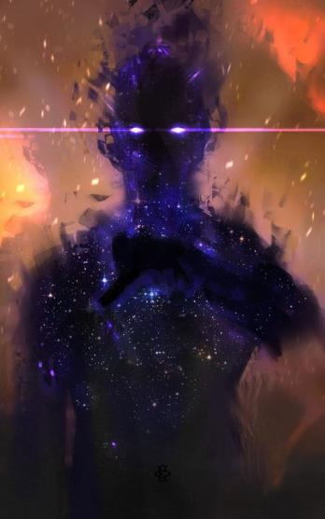
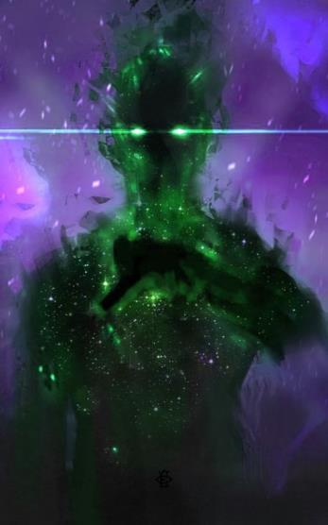
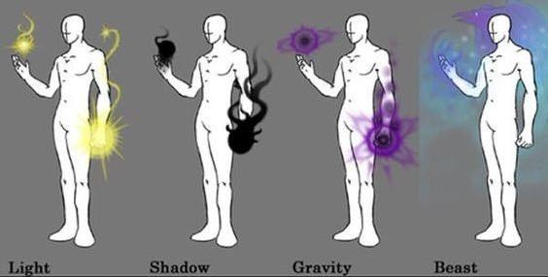
18
게임 진행
엔딩과 회차진행
초월자의 경우 회차 플레이를 할 때마다 달라지게 되는데 외형의 변화를 들어내기에 힘든 형태이므로 색이나 이펙트 변경을 통해 달라졌다는 것을 표현
매번 달라지는 공격 패턴을 통해서 기존과는 다른 초월자라는 것을 표현한다
게임을 클리어 하게 되면 초월자는 플레이어 캐릭터로 전환되고, 초월자를 쓰러뜨린 캐릭터는 새로운 초월자가 되어 다음 회차 플레이 시에 플레이가 불가능 하다
구성의도
매번 달라지는 초월자를 통해서 색다른 경험을 할 수 있음
어떤 캐릭터와 마주쳤는가에 따라서 초월자는 플레이어를 기억하고 있다는 내용의 스토리를 전달해서 게임의 시간이 반복되고 있다는 것을 전달
초월자를 어떤 캐릭터로 쓰러뜨렸느냐에 따라서 클리어 이후 회차 플레이 시의 경험이 달라지도록 만듦
회차
진행 시
외형의
변화

Slide 22
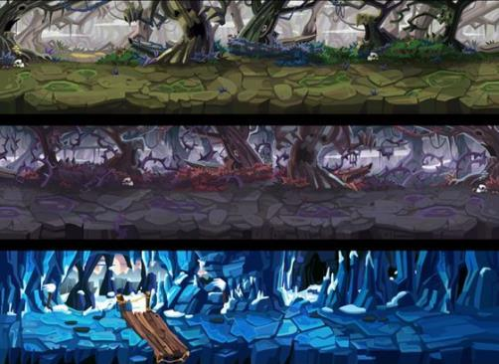
19
게임 진행
메인 플롯
캐릭터별 스토리
Or
퀘스트
1회차
프롤로그
캐릭터 스토리
2회차
메인 스토리
서브 스토리
메인 스토리
3회차
반복
퀘스트
변화하는 스테이지 ▲
메인 스토리는 통일시켜 게임 플레이의 기반(최종목표)을 다짐
2번째 메인 스토리부터 클리어 마다 캐릭터가 하나씩 사라진다. 순서는 육성 수준이 가장 낮은 캐릭터부터 사라진다
첫 번째 메인 스토리는 반드시 초월자의 세계관 스테이지로 진행된다 (바뀔 때마다 그 초월자의 세계관 스테이지로 함께 변환)
게임을 클리어 하고 2회차가 시작되면, 첫 메인 스토리의 세계는 새롭게 초월자가 된 캐릭터로 지정된다 (스테이지1은 소멸하는 캐릭터 없음)
회차 플레이시 구매했던 아이템 리스트, 캐릭터별 스킬 숙련도는 그대로 이어진다
구성의도
캐릭터가 점차 사라지는 시스템을 통해 유저가 점차 진행하며 캐릭터 하나에 집중하게 만들 수 있으며, 다른 캐릭터의 스토리를 보기 위해 반복플레이를 하게 되는 요소
아이템 리스트와 스킬 숙련도가 이어짐으로서 난이도가 상승하더라도 원활한 플레이가 가능하다

Slide 23
20
게임 진행
스테이지 플롯
조건1
스테이지 2-1
스테이지 3-1
스테이지 4-1
반복
스테이지 1
조건2
스테이지 2-2
스테이지 3-2
스테이지 4-2
초월자 엔딩
조건3
스테이지 2-3
스테이지 4-3
IF 엔딩
반복
스테이지마다 숨겨진 다양한 조건이 존재하고, 어떤 조건을 달성했는지에 따라서 다음 스테이지가 결정된다 (조건에는 몇 개의 장신구를 가지고 클리어 했는지, 어떤 캐릭터로 클리어 했는지 등 다양한 조건이 존재함)
IF 엔딩으로 진행했을 경우에는 캐릭터가 이러한 선택을 했을 경우에는 다른 결말을 맞이할 수도 있었다는 IF 스토리를 전달하면서 게임자체에는 영향을 미치지 않는 구조로 짜여짐 (이 경우 초월자가 바뀌지 않음)
한 회차마다 반드시 스테이지 5개로 종료 되도록 설정한다
구성의도
조건이 숨겨져 있기 때문에 유저는 다양한 조건을 알기 위해서 엔딩을 보고도 반복플레이를 하게 되는 요소
2회차를 진행하면, 이전 회차에서 클리어 했던 스테이지는 조건과 관계없이 등장하지 않도록 하여 색다른 경험 부여
IF엔딩을 통하여 캐릭터나 세계관의 새로운 스토리를 전달하면서 멀티 엔딩과도 같은 경험을 전달
이후에 캐릭터가 추가될 때마다 스테이지가 추가 될 경우 엔딩을 보는 것이 점점 미뤄지는 것을 방지하기 위함

Slide 24
21
스토리텔링
시놉시스와 세계관 설정
시놉시스
우리가 살아가는 차원과는 다른 또 다른 차원이 존재한다는 것을 인류가 알게 된 것은 평행우주들을 연결하는 차원의 문이 열리고 그곳을 통해 몬스터들이 쏟아져 나오고부터였다.
몬스터를 막아내는 것만으로 급급했던 인류였지만, 어느 날 한 영웅이 나타나자 전세가 바뀌었다.
영웅은 혼자서 모든 몬스터를 막아냈고 인류를 위기에서 구해냈다.
하지만 몬스터는 끊임없이 나타났고, 몬스터가 나타나는 차원의 문을 닫아서 직접적인 원인을 제거해야겠다고 생각한 영웅은 차원의 문으로 뛰어들었다.
차원의 틈새라 불리는 이곳에는 다른 차원에서 온 영웅들이 존재했고 혼자서는 감당하기 힘든 강한 적들이 많다는 것도 알게 되었다.
특히나 이곳을 지배하는 초월자는 모든 차원을 지배하기 위해서 몬스터들을 보내고 있던 원흉이였다.
영웅들은 초월자를 쓰러뜨리고 각자의 세계를 구하기 위해 서로 힘을 합쳐 싸우기로 한다
분류 | 설명 | 의도
차원의 틈새 | 모든 차원과 연결된 초월자가 만든 공간. 차원의 문이 열려져 있는 상태를 유지하기 위해서 시간축이 고정되어 있는 곳이다. 초월자의 힘으로 만들어진 임의의 공간이기 때문에 모든 영웅이 한 자리에 모일 수 있다. | 시간축이 고정 되어있다는 설정을 통해서 계속해서 유저가 부활하는 당위성. 다양한 영웅이 한 자리에 모여서 있을 수 있는 로비역할.
영웅 | 악에 대적할 선으로 선택 받은 자. 세계에는 한번에 하나의 영웅만 존재할 수 있다. 차원의 문을 닫으면 그 차원과 관련된 영웅은 차원의 틈새와의 연결이 사라졌기 때문에 자신의 차원으로 돌아간다. | 차원의 틈새와는 다르게 스테이지는 각각의 캐릭터가 점차 줄어들면서 하나의 캐릭터에 자연스럽게 집중시키게 되고 최종보스와 싸울 수 있는 수준으로 성장이 가능함.
평행 우주 | 모든 영웅들의 세계는 동일한 평행세계이지만, 세계의 시간대, 발전방향, 발전속도가 전혀 다른 세계이다. | 각 캐릭터가 다양한 컨셉을 갖출 수 있는 요소이며, 서로 다른 차원에서 왔는데도 말이 통하는 이유.
초월자 | 모든 차원을 지배하려는 자. 여러 차원이 겹쳐진 곳에 존재하기 때문에 진짜 모습을 드러내기 위해서는 겹쳐진 차원들을 닫아야 한다. 후반부 요소 - 선으로 태어난 영웅이었던 그는 악에 맞서 싸워 승리하고 그 힘을 흡수하게 된다. 그는 선과 악이 합쳐진 혼돈의 존재가 되었고, 인간의 모습을 버리고 초월자가 되며 힘에 취해 타락하게 된다. | 게임의 최종보스. 모든 차원을 닫아야 등장하기 때문에 모든 영웅이 한번에 공격하지 못하는 이유. 초월자를 쓰러뜨리기 위해 같은 초월자가 되면서 게임이 반복된다는 것을 알리는 장치. 영웅이라도 타락을 한다는 내용을 통해서 회차 플레이시 초월자가 바뀌는 이유.
보스 몬스터 | 다양한 세계의 악(惡)으로 초월자에 의해 차원의 문을 여는 매개체가 되었다. 원래는 각 세계의 영웅에 대적할 악이지만 보스 몬스터가 존재하는 공간 자체를 초월자가 뜯어왔기 때문에 스테이지는 각 세계관에 맞춘 배경이다. | 매개체이기 때문에 스테이지를 클리어하면 영웅이 사라지는 이유. 스테이지가 하나의 차원이기 때문에 하나의 세계에는 하나의 영웅만 존재할 수 있다는 규칙에 따라 여러 캐릭터를 한번에 플레이 할 수 없는 이유.
Notes:
이미지 없애고, 차원이나 초월자, 영웅등의 설명을 간략하게 소개하면서 세계관 설정과 페이지 통합하자

Slide 25
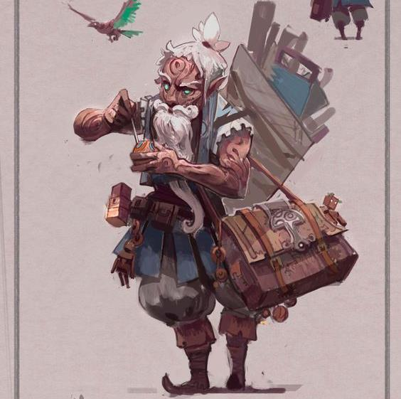
22
게임 콘텐츠
프롤로그
전 캐릭터 공통
어딘가로 도착한 캐릭터 (어딘지 몰라 살펴봄)
좌측 이미지와 유사한 상인같은 인물이 걸어 나온다
기본적인 조작방법과 상점 이용법 등을 알려줌 (가이드, 상점NPC)
게임에 대한 기본 배경설명(다차원, 죽어도 부활)과 초월자에 대한 정보전달
“먼저 저곳부터 공략해보게” (첫 스테이지 진입)
구성 의도
시작 부분에 유저에게 조작방법과 플레이에 대해서 가르쳐 줄 가이드 NPC를 붙여 줌으로써 유저에게 게임에 대해 빠르게 익숙해 지도록 함
초월자에 대한 얘기를 통해 강대한 적이 존재한다는 것을 전달하고 다양한 사람들이 많다는 것을 통해 다차원 세계관이라는 것을 전달
죽음으로 게임이 끝나는 것이 아니라 죽음을 통해 게임에 익숙해지고 숙련도를 쌓아간다는 것을 전달

Slide 26
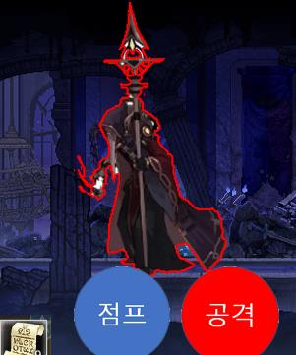
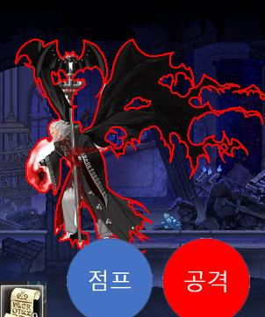
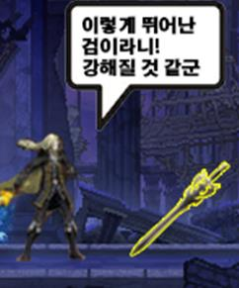
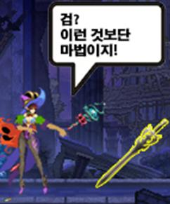
23
게임 콘텐츠
보스와 아이템
이지
하드
난이도에 따라 보스의 모습이 달라지도록 설정해서 쉬운 난이도로 도전했을 때는 알 수 없었던 보스의 새로운 모습이나 설정 등이 등장하도록 하였다
이지 난이도 – “늙은 마법사인가. 내 상대가 안되지!”
하드 난이도 – “드라큘라였나! 심장에 말뚝을 박아주마!”
난이도에 따라서 보스가 주는 아이템도 달라진다
캐릭터마다 같은 무기라도 사용방식이 다르다
구성의도
난이도에 따라 스토리의 경험을 다르게 하여 유저가 스토리를 일종의 보상으로 여길 수 있도록 함
각 캐릭터의 서로 다른 아이템 활용 방법을 통해서 같은 무기라도 캐릭터마다 개성이 다른 것을 표현
검?
팔면 돈 좀 되겠는걸?

Slide 27
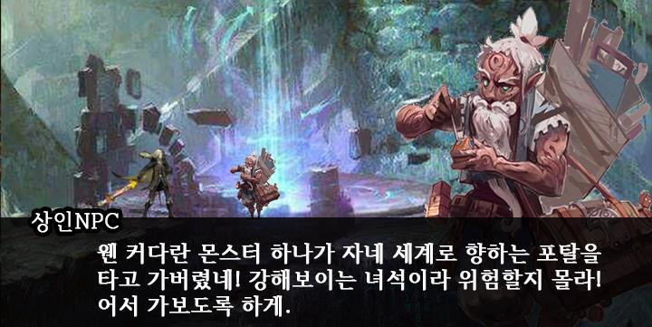
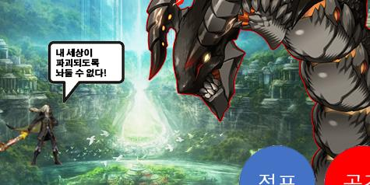
24
게임 콘텐츠
캐릭터 스토리
일정 재화를 지불하면 열리는 캐릭터별 스토리
각 캐릭터의 원래 세계에서 진행되는 전투 콘텐츠
탐색보다는 공략과 전투에 중점을 둔 보스전 위주
몬스터는 계속해서 부활이 가능하기 때문에 하나의 보스 몬스터로 모든 캐릭터에게 적용가능
구성의도
각 캐릭터의 세계관과 설정을 자연스럽게 전달 가능
가장 비용이 적게 드는 캐릭터 스토리만 구성을 하면 하나의 리소스를 다방면으로 사용 가능하면서 콘텐츠의 양을 늘릴 수 있다

Slide 28
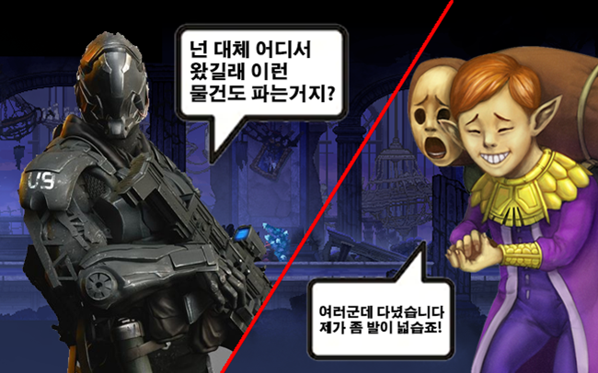
25
게임 콘텐츠
서브 스토리
메인 스토리의 진행상황에 맞추어 캐릭터들 간의 스토리가 오픈 됨
서로 다른 세계에서 온 캐릭터들이기 때문에 다양한 스토리 전개 가능
주로 각자 세계에 대한 일상적인 대화나 이곳을 탐험하면서 알게 된 정보 등을 서로 얘기하는 스토리
구성의도
다양한 캐릭터 간의 관계나 차원의 틈새에 관한 다양한 설정, 스토리 등을 즐길 수 있는 콘텐츠
세계관이 달라 상식이나 생각의 차이로 일어나는 해프닝 등을 코믹하게 풀어내 게임 내의 분위기 환기 요소

Slide 29
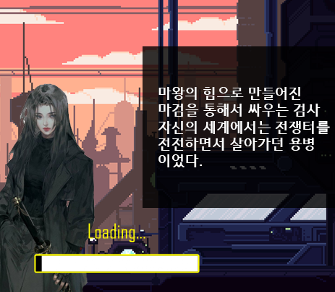
26
게임 콘텐츠
로딩화면
메트로배니아 장르의 특성상 탐색을 위주로 하기 때문에 다른 게임에 비해서 맵이 크고, 랜덤 생성을 위한 로딩 시간이 길어질 것이다
로딩시간에 그 스테이지의 맵에 대한 배경 설명이나 캐릭터의 배경설정에 관한 스토리 전달
구성의도
로딩 중 지루해 질 수 있는 시간에 게임의 설정들에 관해서 전달하면서 다차원 설정이라는 복잡할 수 있는 게임의 세계관을 자주 설명하고 전달해 유저의 이해도를 높임

Slide 30
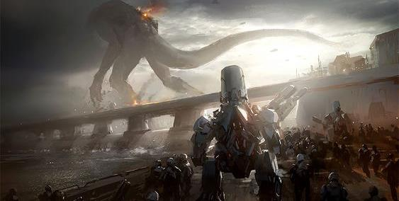
27
스토리보드
시네마 영상
1
1-1
다운로드
[내용설명]
신1 배경 [SF, 판타지, 현대 등의 세계관을 배경으로 한 바탕에 그 세계관과는 전혀 어울리지 않는 다른 세계관의 몬스터들이 파괴하고 전투하는 장면] 필요
내레이션과 동시에 한 줄 자막으로 하단에 텍스트 표시할 것
‘다운로드’ 중에 출력되는 영상은 모두 같은 BGM을 사용 (신 넘어가도 동일 BGM이므로 끊지 않을 것)
내레이션이 끝나면 신2로 연결
하단 한 줄 텍스트
웅장하고 긴장감 있는 BGM
내레이션 [지금의 세계와는 다른 또 다른 차원이 존재한다는 것.]
내레이션 [인류가 그것을 알게 된 것은 평행우주들을 연결하는]
내레이션 [차원의 문이 열리고 그곳을 통해 몬스터들이 쏟아져 나오고 부터 였다.]
[기획의도]
내레이션의 경우 비용이 추가적으로 들지만, 데이터를 다운로드 하는 중에는 화면을 보지 않고 내버려두는 유저가 많으므로, 화면을 보지 않더라도 내레이션을 통해 사전정보를 어느 정도 전달해 주기 위해 내레이션을 추가했다

Slide 31
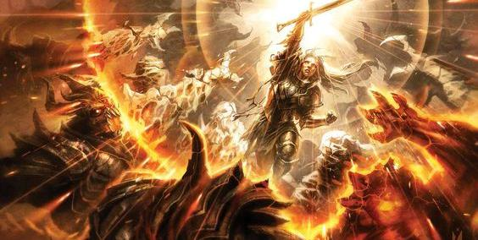
28
스토리보드
시네마 영상
2
2-1
다운로드
[내용설명]
신1의 배경에서 신2 배경으로 전환될 때 신2 배경의 검을 든 부분부터 점차 밝아지면서 전체 배경이 보이도록 연출
신2 배경 [한 명의 영웅이 몬스터 들을 혼자서 몰살하는 장면] 필요
내레이션과 동시에 한 줄 자막으로 하단에 텍스트 표시할 것
내레이션이 끝나면 신3으로 연결
하단 한 줄 텍스트
빛이 뿜어져 나오는 찬란한 효과음 1회 재생 (동시에 검을 뽑는 듯한 ‘채앵’ 하는 효과음 1회 재생)
내레이션 [몬스터를 막아내는 것만으로도 벅찼던 인류에게 영웅이라는 존재가 탄생했다.]
내레이션 [영웅은 혼자서 모든 몬스터를 막아냈고, 인류는 몬스터의 위험에서 두려워할 필요가 없어졌지만, 몬스터는 지속적으로 나타났다.]
내레이션 [몬스터가 나타나는 차원의 문을 닫아서 직접적인 원인을 제거해야겠다고 생각한 영웅은 차원의 문으로 뛰어들었다.]

Slide 32
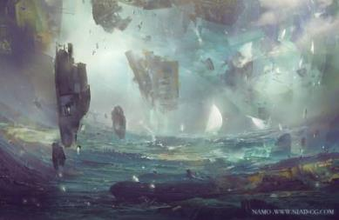
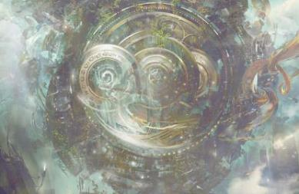
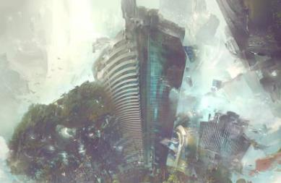
29
스토리보드
시네마 영상
3
3-1
다운로드
[내용설명]
신2 에서 화면 하얗게 점멸하면서 페이드 아웃되고 신3으로 화면 전환
신3 배경 세로로 긴 [차원의 문 앞에서 위를 올려다보는 캐릭터의 뒷모습과 다양한 세계관이 뒤섞인 배경] 필요
배경을 1,2,3번 순으로 카메라 틸업(Tilt up)을 통해 넓고 큰 배경이라는 것을 암시하는 구도로 화면 이동 (내레이션 시간과 맞춰서 이동)
화면 하단부 텍스트 표시는 지속적으로 화면 이동을 따라 같은 위치에 표시할 것
내레이션이 끝나고 화면 점점 점멸해감
1번
2번
3번
신비한 분위기의 BGM
내레이션 [차원의 문을 통과해 도착한 곳은 차원의 틈새였다.]
내레이션 [그곳에는 다른 차원에서 온 다른 영웅들이 존재했고 혼자서는 감당하기 힘든 강한 적들이 많다는 것도 알게 되었다.]
내레이션 [영웅들은 차원의 틈새를 없애고 각자의 세계를 구하기 위해 서로 힘을 합치기로 한다.]

Slide 33
30
전체 정리
분석과 기획, 스토리텔링
분류 | 설명 | 의도
분석 내용 | 모바일 플랫폼의 성장 롤플레잉 장르의 가능성 랜덤으로 생성되는 맵과 스테이지 선택을 통한 차별성 부여 | PC비해서 더욱 접근하기 쉬우며, 시장도 큰 모바일을 선택 최고 매출이자, 최다 이용시간을 가진 장르에 다른 장르의 요소를 합쳐 유저 타겟층을 넓힘 유저가 스토리에 개입하는 느낌을 주며, 반복 플레이를 하더라도 지루해 하지 않도록 하는 요소
기획 의도 | 텍스트와 게임 그래픽을 최대한 많이 사용하고, 이미지나 영상의 활용을 줄임 시작시의 목표를 제공 병렬구조를 통해서 유저가 스토리에 어느 정도 개입이 가능하도록 함 캐릭터성을 강조하고 캐릭터의 스토리가 주요 콘텐츠 모바일 환경에 맞는 조작과 플레이 타임을 구성 | 리소스를 많이 차지하는 이미지나 영상을 줄여서 비용을 줄임 유저가 스스로 스토리에 개입한다는 선택지를 주어 몰입감을 향상시키고 반복적인 플레이에도 다양한 스토리를 볼 수 있다는 당위성을 줌 반복적인 플레이나 각 캐릭터 스토리를 따로 준비하여 캐릭터를 주요 콘텐츠로 만듦 UI의 개수를 줄이고, 난이도에 따른 맵 크기 조절 등을 통해 모바일 환경에 맞춤
스토리텔링 | 시놉시스를 통한 전체적인 게임 배경과 줄거리 전달 난이도에 따른 보스의 모습 변화와 캐릭터의 상호작용 대사 변경을 통해 높은 난이도에서 더 중요한 스토리적 내용을 전달 드롭된 아이템에 연관된 얘기를 짧은 말풍선을 통해 캐릭터의 성향 표시 캐릭터 스토리를 통해서 각 캐릭터별 개별적인 스토리텔링 콘텐츠 구성 서브스토리를 통해서 캐릭터들 간의 상호관계에 대한 스토리텔링 스토리보드를 통한 연출 방식 전달 | 시놉시스를 통해 게임의 목표를 단순하면서도 간결하게 유저에게 전달 난이도에 따라 달라지는 스토리를 통해서 스토리를 일종의 보상처럼 느낄 수 있음 단순히 소모품이 될 수 있는 아이템에 캐릭터에 따른 상호작용 요소를 넣음으로서 캐릭터의 성향을 더욱 자주 전달할 수 있는 부분

Slide 34
31
전체 정리
게임 진행
분류 | 설명 | 의도
게임 진행 | UI를 최대한 배제한 조작방법을 통한 플레이 구성 | 액션 RPG에서 화면을 가리기 쉬운 UI의 숫자를 최대한 줄임으로서 몰입감을 상승시킴
 | 기승전결이 있으면서 반복적인 플레이가 가능한 스토리 플롯 | 엔딩을 통해 완결감을 주면서도 게임이 끝나지 않고 반복 플레이가 가능하도록 만듦
 | 캐릭터마다 특징과 세계관을 정하고 개별적인 플레이 재미를 주도록 함 캐릭터를 속성별로 분류하고 이를 통해 제작함 | 캐릭터 스토리와 세계관 적인 부분에 차이를 주고, 플레이적 경험을 다르게 만들어 유저가 다양한 플레이를 경험하기 위해서 반복 플레이를 하도록 만듦 세계관만 정하면 다양한 조합법을 통해 전혀 다른 특징의 캐릭터들을 만들어 낼 수 있음
 | NPC를 통해 퀘스트를 주고, 보상으로 장비나 스킬 등을 주도록 함 범용 스킬과 전용 스킬, 스킬 숙련도 시스템을 넣도록 함 | 퀘스트의 내용과 보상 값을 조금씩 바꾸는 것으로 다양한 퀘스트를 만들어 낼 수 있고, 유저에게 유의미한 반복 플레이를 할 수 있도록 만드는 요소 스킬 조합을 통해서 다양한 플레이적 경험이 가능하도록 만듦과 동시에 전용 스킬을 통해 캐릭터마다 특징을 뚜렷하게 내세우고, 숙련도 시스템을 통해 게임을 진행하면서 유저의 컨트롤 적 숙련도 외에도 성장해가는 장치를 마련해 둠.
 | 스테이지가 끝날 때까지 효과가 지속되는 장신구와 1회용 사용인 아이템 아이템 구매를 통한 리스트 추가와 재화 지불을 통해 1회성 리스트 제외 | 메트로배니아의 스킬을 통한 탐색요소가 늘어나는 특징을 장신구에 부여함으로써 모든 캐릭터가 각자의 특색을 가지면서도 탐색에 관해서는 동일한 플레이 경험을 가져갈 수 있으며, 패시브 효과를 가진 장신구와 아이템을 통해 매번 다른 플레이 경험을 느끼게 할 수 있다. 아이템을 모두 구매한 이후에도 원활한 플레이와 자신이 원하는 아이템의 등장확률을 높이기 위해 재화를 지속적으로 소모하게 함으로써 재화가 반복플레이를 통해 쌓여가더라도 유의미하도록 만듦
 | 초월자의 외형 변경, 공격 패턴 변경, 초월자의 세계관과 관련된 NPC 해당 회차에서 제외 캐릭터가 스토리 진행 정도에 따라서 하나씩 사라져 감 초월자를 쓰러뜨린 캐릭터가 새로운 초월자가 되도록 함 | 초월자가 매번 바뀌기 때문에 바뀔 때마다 각 초월자의 특색이나 초월자가 바뀜으로 인해서 게임 속 세계가 어떻게 바뀌었는지 유저에게 느껴지도록 함 한번에 많은 캐릭터를 모두 다루는 것이 아니라, 하나의 캐릭터에 집중하도록 만듦 자신이 키우던 캐릭터가 보스로 등장함으로써 사용하던 패턴을 어느 정도 익숙하게 느낄 수 있으며, 새로운 캐릭터를 키우도록 만들고, 매번 색다른 경험이 느껴지도록 하는 요소
 | 회차 플레이 시에 아이템 리스트와 스킬 숙련도를 그대로 가져가도록 함 메인 스토리는 동일하지만, 스테이지에서 겪을 수 있는 경험을 다양하게 준비하면서 각 스테이지에 들어갈 수 있는 조건을 걸어둠 이전 회차에서 클리어 했던 스테이지의 경우 조건과 관계없이 등장하지 않도록 함 한 회차에 스테이지는 5개로 고정 | 유저가 점차 높은 난이도에 도전할 수 있도록 성장이 되는 요소를 그대로 이어가도록 구성함 유저가 반복플레이를 통해 조건을 파악하고 다양한 경험을 하도록 하는 요소 유저가 조건을 모르고 플레이를 하더라도 매번 다른 플레이 경험을 가져갈 수 있으며, 다양한 스테이지를 경험하게 하도록 구성 이후 캐릭터 추가에도 게임의 전체적인 플레이 타임이 늘어나는 것을 방지

